Slide 1


Programa Microsoft Desarrollador Cinco
Estrellas
Estrella 0 -
Introducción a la Orientación a Objetos

Slide 2
Objetivo
Describir el Paradigma de Orientación a Objetos incluyendo los conceptos relacionados al análisis, diseño y programación

Slide 3

Prerrequisitos
Poseer los conocimientos proporcionados en los siguientes módulos de la Estrella 0:
  Fundamentos de Programación

Slide 4
Temas a Tratar
Paradigmas de Programación
Clases y Objetos
Modificadores de Acceso
¿Qué es UML?
Principios de la Orientación a Objetos
Conceptos del Diseño Orientado a Objetos

Slide 5

Paradigmas de Programación
Hay para todos los gustos
  Estructurados (C, Pascal, Basic, etc.)
  Funcionales (CAML)
  Declarativos (Prolog)
  Orientados a Objetos (C#, VB.NET, Smalltalk, Java)
  Orientados a Aspectos
  Híbridos (Lisp, Visual Basic)
  Incomprensibles....
Cada enfoque tiene sus ventajas y desventajas
Cada uno es más apropiado para ciertas cosas
Notes:
A lo largo de la historia se han ido desarrollando distintos lenguajes de programación basados en distintos paradigmas o formas de estructurar y pensar el desarrollo de software. A principios de la década de 1980 comenzó a surgir el llamado paradigma de “Orientación a Objetos”, que proponía una forma novedosa de comprender y modelar el mundo que nos rodea. Hoy, luego de varias décadas, este paradigma es sin duda uno de los principales y más importantes en la escena del desarrollo de software.

Slide 6
El mundo color de Objetos
Todo el mundo está compuesto de entidades que se relacionan e interactúan entre si
¿Qué es un Objeto?
  Todo es un Objeto ¡¿~?!
¿Es lo mismo de siempre con otro nombre?
  Pensar en Objetos ….
No es el último grito de la moda (1980s)
Notes:
A diferencia del paradigma estructurado, que propone modelar a la realidad como una serie de procedimientos secuenciales, la orientación a objetos propone representar todo lo que conocemos en términos de entidades (objetos) que interactúan y se relacionan entre sí. Estas entidades pueden representar absolutamente cualquier cosa, desde algo físico y tangible como una persona, una factura o un auto, hasta cosas intangibles como la imaginación, un proceso químico o un algoritmo matemático.
La mayoría de los programadores que tienen conocimientos de paradigmas estructurados tienden a encarar la orientación a objetos como un agregado más a aquellos, o sólo como una forma ligeramente distinta de hacer lo mismo. Según iremos viendo a lo largo del curso, la realidad nos dicta que para ser buenos programadores orientados a objetos deberemos entender y modelar la realidad de una manera distinta.

Slide 7
El mundo color de Objetos
¿Por qué Orientación a Objetos (OO)?
  Se parece más al mundo real
  Permite representar modelos complejos
  Muy apropiada para aplicaciones de negocios
  Las empresas ahora sí aceptan la OO
  Las nuevas plataformas de desarrollo la han adoptado (Java / .NET)
Notes:
En la actualidad, el paradigma de orientación a objetos es sin lugar a dudas el más utilizado por las empresas de todo el mundo a la hora de encarar desarrollos de aplicaciones de software, ya que permite representar de manera relativamente simple modelos y realidades muy complejas y esto hace que el software sea más fácil de programar, comprender y mantener. Por otra parte, luego de más de 20 años de investigación y desarrollo sobre Orientación a Objetos pareciera ser que la industria se ha dado cuenta que el paradigma está lo suficientemente maduro como para dar soporte a las aplicaciones más importantes del mundo actual.

Slide 8
Temas a Tratar
Paradigmas de Programación
Clases y Objetos
Modificadores de Acceso
¿Qué es UML?
Principios de la Orientación a Objetos
Conceptos del Diseño Orientado a Objetos

Slide 9
¿Qué es un Objeto?
Informalmente, un objeto representa una entidad del mundo real
Entidades Físicas
    (Ej.: Vehículo, Casa, Producto)
Entidades Conceptuales
  (Ej.: Proceso Químico, Transacción Bancaria)
Entidades de Software
  (Ej.: Lista Enlazada, Interfaz Gráfica)

Slide 10
¿Qué es un Objeto?
Definición Formal (Rumbaugh):
  “Un objeto es un concepto, abstracción o cosa con un significado y límites claros en el problema en cuestión”
Un objeto posee (Booch):
  Estado
  Comportamiento
  Identidad
Notes:
Según las definiciones formales de James Rumbaugh y Grady Booch (dos de las principales autoridades de la orientación a objetos en la actualidad, y coautores de UML, el lenguaje de modelado universal para objetos), un objeto es una abstracción de la realidad que tiene un significado concreto y claro para el problema que se está modelando. Un ejemplo de una entidad física representada como un objeto conceptual puede ser “Un Auto”.
Ahora bien, todos los objetos tienen 3 características principales:
Estado: representa la definición de atributos internos del objeto, sus características. Por ejemplo, un auto tiene un cierto número de puertas, un cierto número de ruedas, un volante, un motor, pedales, etc.
Comportamiento: representa la definición del comportamiento del objeto, las acciones que éste puede realizar. Por ejemplo, un auto puede “arrancar”, “frenar”, “doblar”, “acelerar”, etc.
Identidad: Cada objeto tiene una identidad única, incluso si su estado es idéntico al de otro objeto

Slide 11
Un objeto posee Estado
Lo que el objeto sabe
El estado de un objeto es una de las posibles condiciones en que el objeto puede existir
El estado normalmente cambia en el transcurso del tiempo
El estado de un objeto es implementado por un conjunto de propiedades (atributos), además de las conexiones que puede tener con otros objetos

Slide 12
Un objeto posee Comportamiento
Lo que el objeto puede hacer
El comportamiento de un objeto determina cómo éste actúa y reacciona frente a las peticiones de otros objetos
Es modelado por un conjunto de mensajes a los que el objeto puede responder (operaciones que puede realizar)
Se implementa mediante métodos

Slide 13
Un objeto posee Identidad
Cada objeto tiene una identidad única, incluso si su estado es idéntico al de otro objeto
Notes:
El concepto de identidad se refiere al hecho de que cada objeto es único en el mundo, por más que su conjunto de atributos y sus valores sean exactamente iguales a los de otros objetos. Por ejemplo, dos autos del mismo modelo, color, motor, salidos de la misma línea de producción el mismo día no dejan de ser dos autos diferentes, por más que su conjunto de atributos y sus valores sean iguales. La única posibilidad de que dos objetos sean iguales es que sean el mismo objeto.

Slide 14
¿Qué es una Clase?
Una clase es una descripción de un grupo de objetos con:
  Propiedades en común (atributos)
  Comportamiento similar (operaciones)
  La misma forma de relacionarse con otros objetos (relaciones)
  Una semántica en común (significan lo mismo)
Una clase es una abstracción que:
  Enfatiza las características relevantes
  Suprime otras características (simplificación)
Un objeto es una instancia de una clase
Notes:
La forma más sencilla de entender el concepto de clase es si la vemos como una agrupación de objetos con características similares. Por ejemplo, un auto ES UN tipo particular de vehículo motorizado, con lo cual dentro de su comportamiento podemos encontrar “arrancar” y “frenar”, entre otros. Ahora bien, una motocicleta también ES UN vehículo motorizado, y tiene dentro de su comportamiento “arrancar” y “frenar”. El conjunto de atributos también es compartido entre una motocicleta y un automóvil, aunque sus valores no coincidan necesariamente. Por ejemplo, ambos tienen el atributo “cantidad de ruedas”, sólo que el auto tiene 4 y la motocicleta 2.

Slide 15

Objetos y Clases
Una clase es una definición abstracta de un objeto
  Define la estructura y el comportamiento compartidos por los objetos
  Sirve como modelo para la creación de objetos
Los objetos pueden ser agrupados en clases
Notes:
Otra forma útil de ver una clase es como una plantilla, plano o molde de un conjunto de entidades a partir del cual se crearán luego instancias particulares (los objetos). La interacción de las entidades en el mundo real se produce entre objetos, no entre clases. Las clases no tienen “vida” en el mundo real, los objetos sí. Para poder interactuar con alguna clase deberemos crear una instancia particular de ella, con un conjunto de valores definidos para los atributos. A este proceso se lo conoce como “instanciación de un objeto”.

Slide 16
Ejemplo de una Clase
Clase: Curso
Estado (Atributos)
  Nombre
  Ubicación
  Días Ofrecidos
  Horario de Inicio
  Horario de Término
Comportamiento (Métodos)
  Agregar un Alumno
  Borrar un Alumno
  Entregar un Listado del Curso
  Determinar si está Completo

Slide 17
Temas a Tratar
Paradigmas de Programación
Clases y Objetos
Modificadores de Acceso
¿Qué es UML?
Pilares de la Orientación a Objetos
Conceptos del Diseño Orientado a Objetos

Slide 18
Modificadores de Acceso
Permiten definir el nivel de acceso (visibilidad) de los miembros (atributos o métodos) de una clase
  Publico: Cualquier clase puede “ver” los miembros públicos de otra clase
  Privado: Sólo la clase puede ver sus propios miembros privados
Existen otros dos modificadores para propósitos específicos (Paquete, Protegido)
Notes:
Tanto para los atributos (estado) como para los métodos (comportamiento) de una clase puede configurarse el nivel de visibilidad o acceso que estos tendrán hacia el mundo exterior (otras clases que interactúen con ella). Los cuatro niveles de acceso más comunes que se pueden establecer a nivel de miembro de una clase son:
Público: un miembro público puede ser accedido desde cualquier otra clase
Privado: un miembro privado solamente puede ser accedido desde la clase en la que está declarado
Protegido: un miembro protegido solamente puede ser accedido desde la clase en la que está declarado y desde las clases que hereden de ella (se verá el concepto de herencia más adelante en este curso)
Paquete: un miembro de tipo paquete sólo podrá ser accedido desde las clases que estén en el mismo paquete lógico que la clase en la que está definido. En un entorno Microsoft .NET un ejemplo de paquete es una biblioteca .dll o un archivo ejecutable .exe.

Slide 19
Temas a Tratar
Paradigmas de Programación
Clases y Objetos
Modificadores de Acceso
¿Qué es UML?
Pilares de la Orientación a Objetos
Conceptos del Diseño Orientado a Objetos

Slide 20

¿Qué es UML?
“UML es un lenguaje visual para especificar, construir y documentar sistemas” (OMG - Object Management Group)
Unified (UNIFICADO):
  El aporte de muchos métodos y notaciones
  Independiente de implementaciones, plataformas y lenguajes
Modeling (MODELADO):
  Los modelos son utilizados en todas las ingenierías
Language (LENGUAJE):
  Si hay gente, requieren comunicarse. Si se tienen que comunicar, se tienen que entender. Para entenderse necesitan un lenguaje común
¡UML no es Metodología!
Notes:
UML es un lenguaje visual de modelado y documentación de sistemas, tan utilizado en el mundo de desarrollo orientado a objetos que se ha convertido casi en un estándar “de facto”. A partir de está filmina, todos los diagramas que hagamos serán diagramas UML.

Slide 21
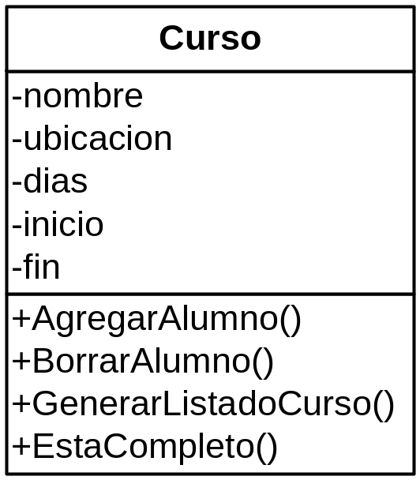
Una Clase en UML
Una clase está compuesta de tres secciones
  La primera sección contiene el nombre de la clase
  La segunda sección muestra la estructura (atributos)
  La tercera sección muestra el comportamiento (operaciones)
La segunda y la tercera sección pueden ser suprimidas
Modificadores de Acceso
  Los miembros públicos se denotan con el signo “+”
  Los miembros privados se denotan con el signo “–”

Slide 22
Temas a Tratar
Paradigmas de Programación
Clases y Objetos
Modificadores de Acceso
¿Qué es UML?
Pilares de la Orientación a Objetos
Conceptos del Diseño Orientado a Objetos

Slide 23




Pilares de la Orientación a Objetos
Abstracción
Relaciones
Encapsulamiento
Herencia

Slide 24
Abstracción
Ignorancia Selectiva
  La abstracción nos ayuda a trabajar con cosas complejas
  Se enfoca en lo importante
  Ignora lo que no es importante (simplifica)
Una clase es una abstracción en la que:
    Se enfatizan las características relevantes
    Se suprimen otras características
Una clase debe capturar una y solo una abstracción clave
Notes:
El proceso de abstracción permite seleccionar las características relevantes dentro de un conjunto e identificar comportamientos comunes para definir nuevos tipos de entidades en el mundo real. La abstracción es clave en el proceso de análisis y diseño orientado a objetos, ya que mediante ella podemos llegar a armar un conjunto de clases que permitan modelar la realidad o el problema que se quiere atacar.

Slide 25
Encapsulamiento
Principio que establece que los atributos propios de un objeto no deben ser visibles desde otros objetos
  Deben ser declarados como privados
Permite abstraer al resto del mundo de la complejidad de la implementación interna
Permite exponer el estado del objeto sólo a través del comportamiento que le hayamos definido mediante miembros públicos
¿Por qué es útil?
  Punto de Control/Validación
  Mejor respuesta ante los Cambios
Notes:
Otro de los pilares de la orientación a objetos es el encapsulamiento. Para entender este principio veamos un ejemplo práctico:
Como todos ustedes se imaginarán, no es necesario ser mecánico de automóviles para poder manejar uno. Si el comprender cómo es el funcionamiento interno del motor, la dirección, los frenos, los cilindros, etc. fuera requisito para poder manejar un automóvil, serían muchos menos los conductores certificados y sería mucho más difícil aprender a manejar. Es más, si a cualquier automotriz se le ocurriera cambiar el funcionamiento interno de alguna de estas cosas, probablemente todos los conductores tendrían que volver a aprender como funciona el nuevo componente interno para poder seguir manejando sin problemas. Por suerte esto no es así, ya que la complejidad interna del funcionamiento de un automóvil está escondida de los conductores (usuarios). Para poder interactuar con el automóvil, éste nos expone una interfaz sencilla y definida, que no cambia nunca por más que cambien internamente el funcionamiento de sus componentes. Esta interfaz está compuesta por el volante, los pedales, la palanca de cambios, el asiento, etc. De esta forma decimos que el automóvil ha encapsulado su complejidad interna.

Slide 26
Relaciones
Todo sistema abarca muchas clases y objetos
Los objetos contribuyen en el comportamiento de un sistema colaborando entre si
  La colaboración se logra a través de las relaciones
Existen dos tipos principales de relaciones
  Asociación
  Agregación

Slide 27
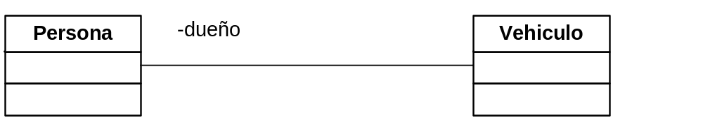
Relaciones de Asociación
Una asociación es una conexión entre dos clases que representa una comunicación
  Una asociación puede tener nombre
  La comunicación puede ser tanto uni como bi-direccional (por defecto)
  La multiplicidad es el número de instancias que participan en una asociación
Ejemplo:
  Una Persona es Dueña de un Vehículo
  Un Vehículo Pertenece a una Persona

Slide 28
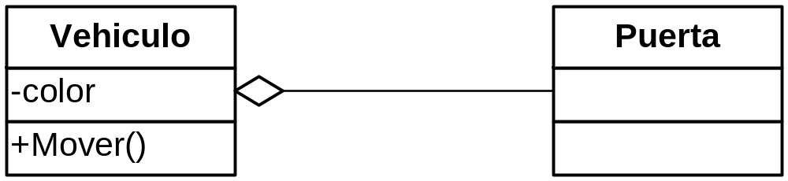
Relaciones de Agregación
La agregación es una forma especial de asociación donde un todo se relaciona con sus partes
  También se conoce como “una parte de” o una relación de contención
Ejemplo:
  Una Puerta es una parte de un Vehículo
  El Vehículo es azul, la Puerta es Azul
  Mover el Vehículo implica mover la Puerta

Slide 29
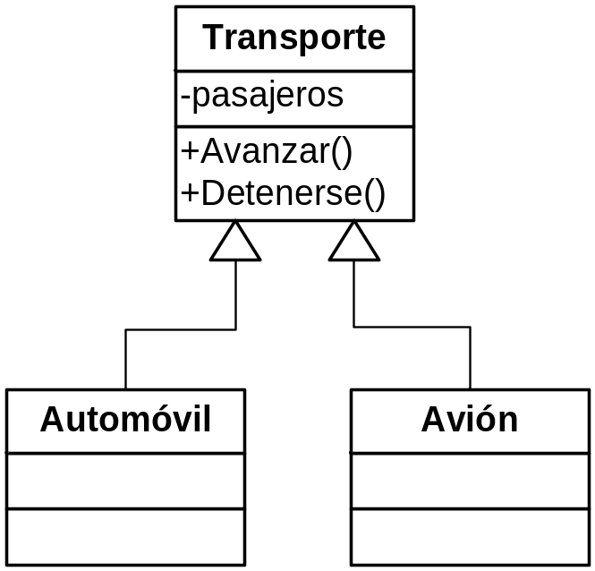
Herencia
Clase Base
Es una relación entre clases en la cual una clase comparte la estructura y comportamiento definido en otra clase (Grady Booch)
Cada clase que hereda de otra posee:
  Los atributos de la clase base además de los propios
  Soporta todos o algunos de los métodos de la clase base
Una subclase hereda de una clase base
Clases Derivadas o
subclases
Notes:
El propósito principal de la herencia es el de organizar mejor las clases que componen una determinada realidad, y poder agruparlas en función de atributos y comportamientos comunes a la vez que cada una se especializa según sus particularidades.
Cabe aclarar además que hay dos tipos de herencias:
Herencia Simple: una clase derivada puede heredar sólo de una clase base (los lenguajes .NET soportan este tipo de herencia)
Herencia Múltiple: una clase derivada puede heredar de una o más clases base (C++ es un ejemplo de lenguaje que soporta este tipo de herencia).

Slide 30
Herencia
Herencia “Es-Un”: herencia real, donde la subclase es un tipo específico de la superclase
  Un Cuadrado es un Rectángulo
  Un perro es un mamífero
  Un automóvil es un vehículo a motor

Slide 31
Temas a Tratar
Paradigmas de Programación
Clases y Objetos
Modificadores de Acceso
¿Qué es UML?
Principios de la Orientación a Objetos
Conceptos del Diseño Orientado a Objetos

Slide 32
Interfaces (1/3)
Recurso de diseño soportado por los lenguajes orientados a objetos que permite definir comportamiento
Permite que clases que no están estrechamente relacionadas entre sí deban tener el mismo comportamiento
La implementación de una interfaz es un contrato que obliga a la clase a implementar todos los métodos definidos en la interfaz

Slide 33
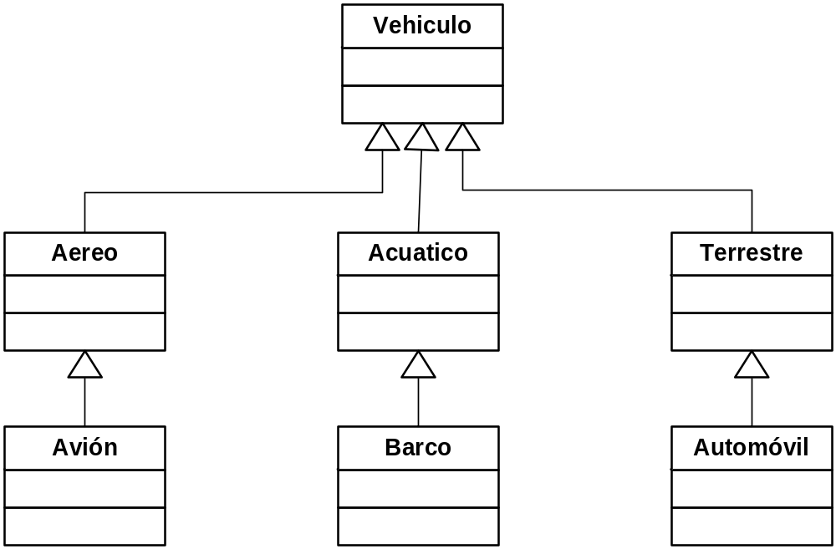
Interfaces (2/3)
¿ De que clase heredaría la clase Hidroavión ?
Notes:
Suponiendo que estamos en un entorno donde sólo se soporta la herencia simple, ante la jerarquía de clases planteadas: ¿ De que clase heredaría la clase Hidroavión ?
En teoría debería heredar tanto de Vehículo-Aéreo (ya que tiene atributos y comportamientos propios de un avión, como “cantidad de alas” y “despegar”) como de Vehículo-Acuático (ya que también tiene atributos y comportamientos propios de un barco, como por ejemplo “capacidad de flotación” y “navegar”). Ahora bien, como la herencia múltiple no se encuentra soportada según los parámetros del problema debemos buscar otra solución. Aquí es donde el concepto de interfaces se vuelve de gran utilidad.

Slide 34
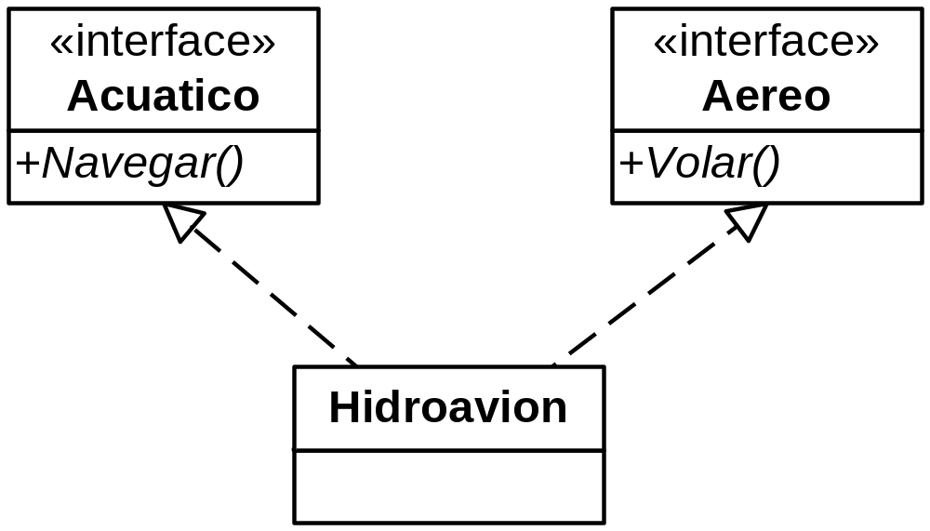
Interfaces (3/3)
Se crean las interfaces que definen comportamiento
Hidroavión deberá definir los comportamientos de cada una de las interfaces que implemente
Notes:
Una interfaz define un contrato de comportamientos que una clase debe cumplir al implementarla. Los comportamientos declarados en la interfaz no tienen cuerpo ni funcionalidad, son sólo “firmas” que las clases que implementen la interfaz deberán completar. De esta forma, si bien no podemos lograr que la clase derivada herede todos los atributos y comportamientos de su clase base, podemos al menos “obligar” a que implemente el conjunto de funcionalidades definidas en la interfaz.
Una clase puede implementar tantas interfaces como desee, y una interfaz puede ser implementada por tantas clases como se desee.

Slide 35
Polimorfismo
Es la propiedad que tienen los objetos de permitir invocar genéricamente un comportamiento (método) cuya implementación será delegada al objeto correspondiente recién en tiempo de ejecución
El polimorfismo tiende a existir en las relaciones de herencia, pero no siempre es así

Slide 36
Polimorfismo - Ejemplo
La definición del método reside en la clase base
La implementación del método reside en la clase derivada
La invocación es resuelta al momento de ejecución
Transporte
Avanzar
Frenar
Transporte
Avanzar
Transporte
Avanzar
Frenar
Frenar
Transporte
Avanzar
Frenar
Notes:
Aquí tenemos un ejemplo práctico de la implementación de polimorfismo en un diseño orientado a objetos. Por un lado tenemos la clase base “Transporte”, que posee los métodos “Avanzar” y “Frenar”. Por otro lado tenemos tres clases distintas derivadas de la clase “Transporte”, cada una de las cuales podrá sobrescribir la implementación de los métodos Avanzar y Frenar para que su comportamiento sea más específico.
Ahora bien, como todas heredan de la misma clase base, las clases derivadas pueden ser tratadas genéricamente. Esto quiere decir que podríamos tener un array que almacene objetos de tipo Transporte, y recorrerlo luego para llamar al método “Avanzar” de cada uno. De esta forma, en tiempo de codificación es imposible saber a qué método “Avanzar” se está llamando en realidad (al del Auto? Al del caballo? Al del transbordador?), sino que esta decisión es tomada en tiempo de ejecución en base al tipo particular de objeto que esté instanciado.
En pseudocódigo, esto se escribiría de la siguiente manera:
Definir arrayTransportes (3) de tipo Transporte
arrayTransportes(1) = nuevo Automóvil() //Un automóvil ES UN TIPO DE transporte
arrayTransportes(2) = nuevo Transbordador() //Un Transbordador ES UN TIPO DE transporte
arrayTransportes(3) = nuevo Caballo() //Un Caballo ES UN TIPO DE transporte
Por Cada (Transporte t en arrayTransportes)
t.Avanzar()
t.Frenar()
Fin

Slide 37

© 2005 Microsoft Corporation. All rights reserved.
This presentation is for informational purposes only. Microsoft makes no warranties, express or implied, in this summary.

